Slide 1

Universidad Autónoma del Estado de México
Centro universitario UAEM ECATEPEC
INFORMÁTICA ADMINISTRATIVA
UNIDAD DE APRENDIZAJE
SEMINARIO DE SISTEMAS DE INFORMACIÓN
AUTOR: M. en C. ED. PATRICIA DELGADILLO GÓMEZ
Agosto - 2015 b

Slide 2
GUIÓN EXPLICATIVO
El alumno distinguirá las metas, operaciones, productos, servicios o relaciones de las Organizaciones con su entorno, para ayudarlas en la toma de decisiones para el logro de sus objetivos.

Slide 3
OBJETIVO DE LA ASIGNATURA
Comprenderá la importancia de la toma de decisiones estratégicas en el logro de la misión, objetivos y visión de una organización aplicando las nuevas estrategias de tecnologías de información.

Slide 4
Secuencia didáctica
1.- Definición de sistemas de información
2.-Planeacion Estratégica
3.- Uso de los sistemas de información
4.-competitividad
5.- Estrategias competitivas mundiales

Slide 5
sistemas de información
1
Definición
Es un conjunto de elementos que interactúan entre si, con el fin de apoyar las actividades de una empresa o un negocio.
Definición general
Laudon y Laudon 2004:
Conjunto de componentes interrelacionados que recolectan o recuperan, procesan, almacenan y distribuyen información para:
Apoyar la toma de decisiones y el control de una organización.
Ayudar a gerentes y trabajadores a analizar problemas.
Visualizar asuntos complejos.
Crear productos nuevos

Slide 6
Definición basada en tecnología de información
Whitten, Bentley y Dittman, 2004
Conjunto de personas, datos, procesos y tecnología de la información que interactúan para recoger, procesar, almacenar y proveer la información necesaria para el correcto funcionamiento de la organización.
Personas: Directivos, usuarios, analistas, diseñadores.
Datos: materia prima para crear información útil.
Procesos: actividades de empresa que generan información.
Tecnologías de información: hardware y software que sostienen a los anteriores tres componentes.

Slide 7
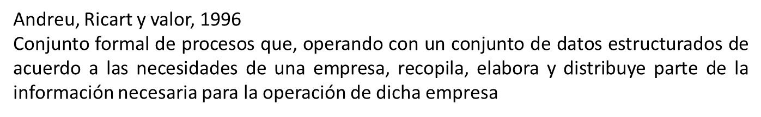

Slide 8
sistemas de información
2
Elementos de un sistema de información
Equipo computacional
Recurso humano
Datos o información
El hardware necesario, son las computadoras y el equipo periférico que pueden conectarse a ellas
El que interactúa con el sistema de información, el cual esta formado por las personas que utilizan el sistema, alimentándolo con datos.
Son todas las entradas que este necesita, para generar como resultado la información que se desea.

Slide 9
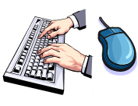
3
Actividades básicas
Entrada de información
Es donde el sistema toma los datos que requiere para procesar la información, las entradas pueden ser manuales (usuario) o automáticas (provienen de otros sistemas o módulos).

Slide 10
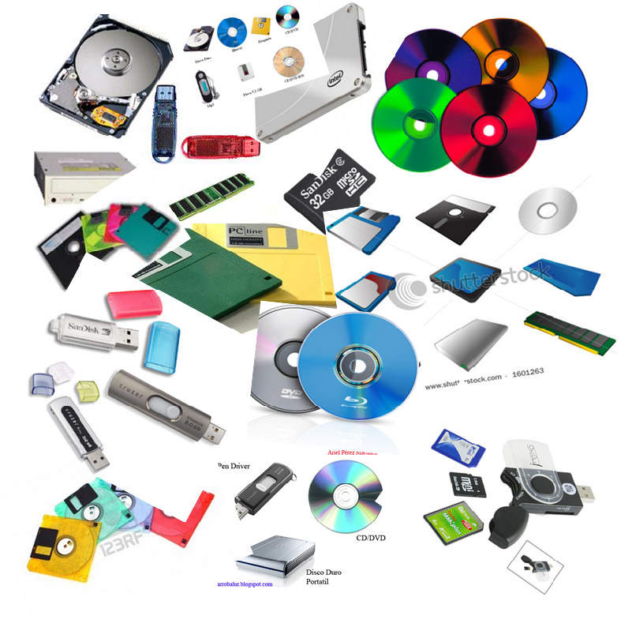
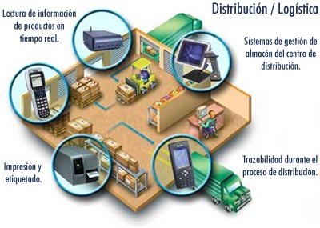
Almacenamiento de información
Es una actividad importante, donde el sistema puede recordar la información guardada en la sesión o proceso anterior. Suele ser almacenada en estructura de información denominadas archivos .
Procesamiento de información
La capacidad para efectuar cálculos de acuerdo con una secuencia de operaciones preestablecida. Estos cálculos pueden hacerse con datos introducidos recientemente o con datos que ya están almacenados.

Slide 11
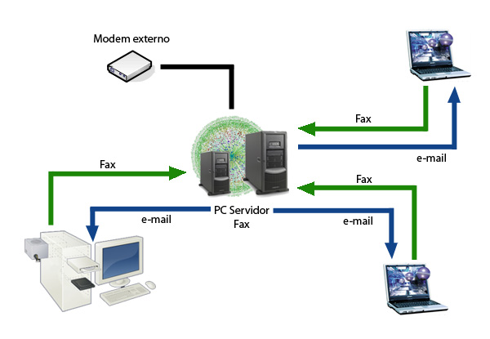
Salida de información
Es sacar la información procesada o bien datos de entrada al exterior.

Slide 12
4
Evolución de los sistemas de información
Etapa de inicio
Comienza con la adquisición de la primera computadora y normalmente se justifica por el ahorro de mano de obra. En esta etapa termina con la implantación exitosa del primer sistema de información.
Etapa de contagio o expansión
Se inicia con la implantación exitosa del primer sistema de información en la organización. Se inicia la contratación del personal especializado y nacen puestos tales como analista de sistemas, analista- programador, programador de sistemas, jefe de desarrollo.

Slide 13
Etapa de control o formalización
Esta etapa se inicia con la necesidad de controlar el uso de los recursos computacionales a través de las técnicas de presupuestario base cero. Las aplicaciones están orientadas a facilitar el control de las operaciones del negocio para otorgarles mayor eficiencia. Como control de ordenes de compra a proveedores, control de inventarios
Etapa de integración
La integración de los datos y de los sistemas surge como resultado directo de la centralización del departamentos de sistemas bajo una sola estructura administrativa

Slide 14
Etapa de administración de datos
El departamento de sistemas de información reconoce que la información es un recurso muy valioso que debe estar accesible para todos los usuarios. El usuario de la información adquiere la responsabilidad de la integridad de la misma.
Etapa de madurez
Al llegar a esta etapa, la informática de la organización se encuentra definida como una función básica y se ubica en los primeros niveles del organigrama. Suele existir una planeación rigurosa de los recursos de computo y las aplicaciones con horizontes de planeación

Slide 15
Planeación Estratégica
1
Definición
Es un enfoque es un enfoque sistemático y disciplinado para determinar los métodos más efectivos y eficientes para satisfacer las necesidades de información, para que sea exitoso, debe emplear procesos técnicos y gerenciales en el contexto de ingeniera de software.

Slide 16
2
Proceso
Utiliza un proceso ordenado y estructurado para obtener la información clave antes de comenzar el desarrollo del sistema
Identificar funciones a realizar para lograr la misión
Identificar datos para realizar esas funciones
Identificar la definición lógica del sistema (arquitectura)
Seleccionar una arquitectura
6
8
2
4
Identificar la misión
Identificar la información necesaria para realizar esas funciones
Identificar aplicaciones especificas necesitadas
Explorar arquiteturas alternativas considerando hardware, software,
1
3
5
7

Slide 17
3
Importancia
Los sistemas de información son herramientas importantes para lograr efectivamente los objetivos organizacionales. Información siempre disponible, completa y precisa es esencial para hacer decisiones fundamentadas y a tiempo. Información no disponible, mezclada entre información inútil y un ineficiente procesamiento de datos gasta recursos.

Slide 18
3
Fases
Fase 1: determinar la estrategia y contexto actual de la organización:
Consiste en asegurar que cubrirá de manera efectiva las necesidades de la organización, y conocer esta suficientemente para poder determinar posteriormente sus requisitos de los sistemas de información.
El primer paso será validar el plan de proyectos y Establecer los antecedentes.
Fase 2: identificar los requisitos del negocio para los sistemas de información
Una vez identificado el contexto y revisada la información disponible sobre la estrategia y planificación de la organización, es determinar cuáles son los requisitos concretos de negocio a los que pueden contribuir estos sistemas.

Slide 19
Fase 3: Determinar el estado actual de los sistemas de información.
La siguiente fase es determinar el estado actual de los sistemas de información, para poder analizar posteriormente la efectividad del soporte ofrecido a partir de sus tres aspectos básicos:
1.Estado de la infraestructura técnica
2.Estado de las aplicaciones
3.Estado de la organización

Slide 20
Fase 4: análisis de necesidades de los sistemas de información
Se debe realizar su análisis para identificar cuáles son los puntos fuertes a mantener y las debilidades a mejorar.
Para ello puede realizarse un análisis a los siguientes niveles:
Análisis estratégico de los sistemas de información
Benchmarking de las prácticas de la competencia y del estado de la industria IT
Soporte ofrecido a los compontes de negocio
Evaluación de coste/beneficio de las aplicaciones y los sistemas
El análisis identificará acciones de mejora, determinadas en base a las oportunidades identificadas anteriormente, y se agruparán en los tres aspectos de los sistemas de información anteriormente vistos:
Aplicaciones.
Infraestructura.
Organización y procesos.

Slide 21
Fase 5: definir la estrategia y plan de sistemas de información
La última fase de un proyecto de planificación estratégica de sistemas es la definición de la estrategia y plan de sistemas.
Fase 6: desarrollar el programa de despliegue
Una vez finalizado y aprobado el plan estratégico de sistemas, se debe desplegar y ello se planifica y gestiona de manera similar a cualquier otro programa o proyecto grande.
Lanzamiento del programa.
Seguimiento y evaluación del programa.

Slide 22
Uso de los sistemas de información
1
Objetivos
Automatizar los procesos operativos
Proporcionar información que sirva de apoyo al proceso de toma de decisiones
Lograr ventajas competitivas a través de su implantación y uso

Slide 23
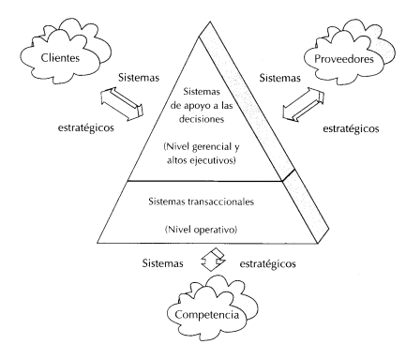
2
Usos
Sistemas transaccionales
Automatizan tareas operativas de la organización, con frecuencia son el primer tipo de sistema de información que se implanta en una organización
Ejemplo: facturación, nominas, cuentas por cobrar
Sistemas de apoyo a las decisiones
Son los que construyen la plataforma de información. La información que generan sirven de apoyo a los mandos intermedios y a la alta administración en el proceso de toma de decisiones

Slide 24
Sistemas estratégico
Su función primordial no es apoyar la automatización de procesos operativos, ni proporcionar información para apoyar la toma de decisiones. Sin embargo puede llevar acabo dichas funciones. Suelen desarrollarse dentro de la organización.

Slide 25
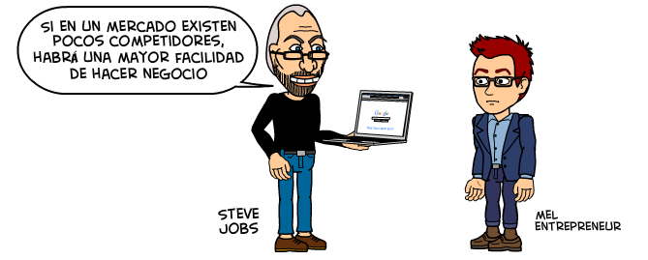
competitividad
1
Introducción
En las organizaciones el uso de la tecnología se ha considerado como una herramienta indispensable para apoyar las funciones operativas y estratégicas, en particular los sistemas de información se han visto como áreas de oportunidad para lograr grandes ventajas y superioridad en los negocios.

Slide 26

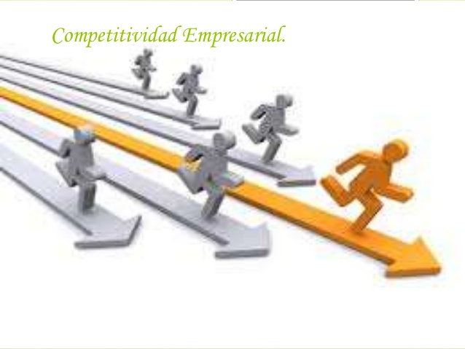
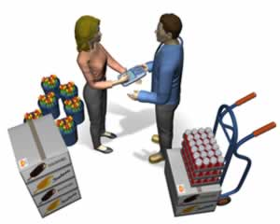


2
Concepto de estrategia competitiva
El papel estratégico de los sistemas de información involucra el uso de la tecnología de información para desarrollar productos, servicios y capacidades que dan a una empresa ventajas estratégicas sobre las fuerzas competitivas que se enfrentan en el mercado global
1
1
Rivalidad de competidores dentro de su industria
2
3
2
Amenaza de nuevos participantes
3
Amenaza de productos sustitutos
4
5
El poder de negociación con los clientes
4
5
El poder de negociación de los proveedores

Slide 27
3
Ventajas de los sistemas de información en los negocios
Como alternativa para obtener ventaja competitiva
La tecnología es la estrategia identificada como mecanismo a seguir para los negocios y las organizaciones, esto se logra en ventaja que normalmente se ven reflejados en incrementos de la participación del mercado.
Reducción de costos
Un negocio o compañía puede lograr ventaja competitiva si es capaz de vender mas unidades con calidad sobre la completa automatización de los procesos operativos y productivos haciendo uso de la tecnología.
Incremento de barreros
Si en un mercado existen pocos competidores, habrá una mayor facilidad de hacer negocio, la tecnología es la causa de principales barreras con la competencia. Por ejemplo: cajeros automáticos.

Slide 28

Estrategias competitivas mundiales
1
Definiciones
Global: es el termino mundial como una designación neutral
Internacional: se aplica a cualquier cosa que tenga que ver con negocios, fuera del país de origen
Países estratégicos: se refiere a áreas formada por múltiples países que abarcan todo un continente o la mayor parte de el.
Negocio mundial: es aquel que realiza operaciones extensas y significativas en mas de un cociente. Se define como el que vende y produce

Slide 29
2
¿Que es una estrategia global?
Convertir una colección de negocios nacionales en un solo negocio mundial con una estrategia global integrada.
Una industria es global en el grado en que haya conexiones entre países.
Claves de una estrategia global:
Desarrolla la estrategia básica, que es la base para una ventaja estratégica sostenible.
Internacionaliza la estrategia básica: mediante la expansión internacional de actividades y adaptación de la estrategia básica.
Globalizar la estrategia internacional integrando la estrategia para todos los países.

Slide 30
3
Beneficios de la estrategia global
Se pueden lograr una o mas de cuatro categorías de beneficios:
Reducción de costos
Calidad mejorada de productos y programas
Mas preferencia de los clientes
Mayor eficacia competitiva

Slide 31

4
Desventajas de la estrategia global
La globalización puede causar gastos administrativos cuantiosos por el aumento de coordinación y por la necesidad de informar e incluso por el aumento del personal, además de que puede reducir la eficiencia o eficacia de la administración en cada país.
La estandarización de productos puede dar por resultados un producto que no deje clientes plenamente satisfechos en ninguna parte. Integrar medidas competitivas puede significar sacrificio de ingresos, de utilidades o de posición competitiva en algunos países

Slide 32
Conclusiones
Dentro del contexto educativo, en el proceso de enseñanza aprendizaje el presente material didáctico fue desarrollado con la finalidad de dar a conocer los conceptos básicos de la asignatura de seminario de sistemas de información con la finalidad de desarrollar habilidades para la forma continua de la información.

Slide 33
Referencia Bibliográfica
Laudon & Laudon, Sistemas de Información gerencial, Ed. Prentice-Hall.
Scott, George y Gohem, Daniel. Sistemas de información, McGraw-Hill. 1997.
Efraím Turban, Efrain McClean & James Werherbe, Tecnologías de Información para la Administración.

